Slide 1
響應式網頁設計
Responsive web design

Slide 2
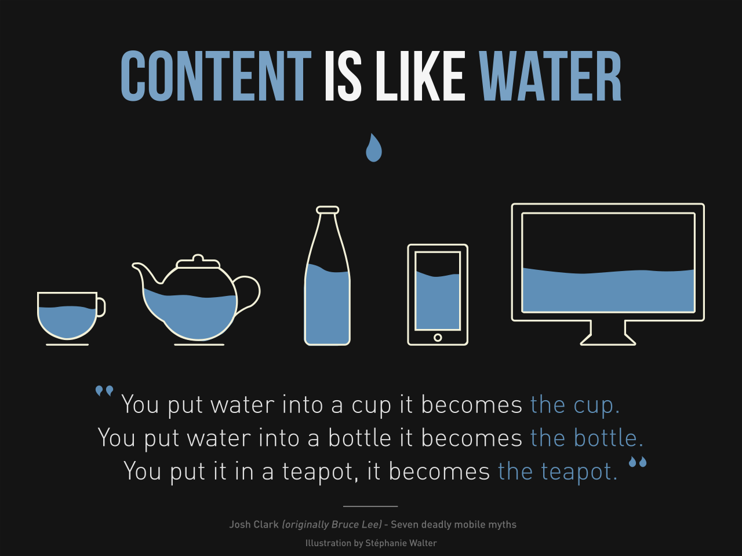

Slide 3
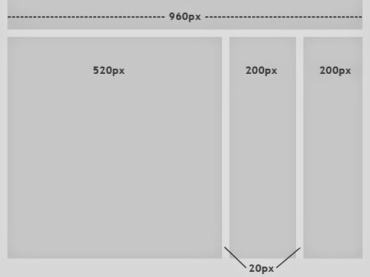

Slide 4
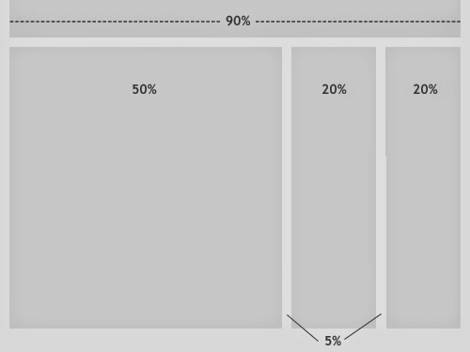

Slide 5
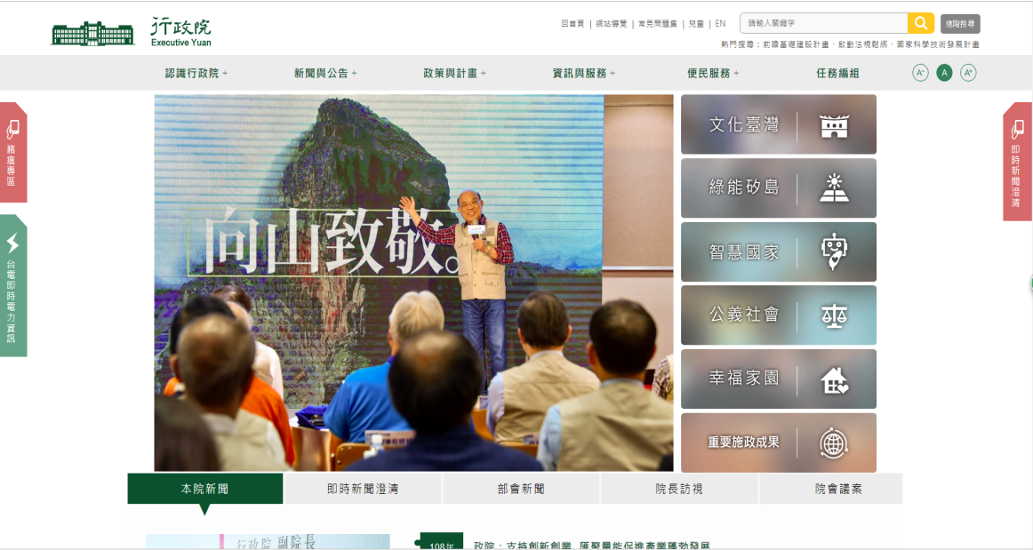

Slide 6
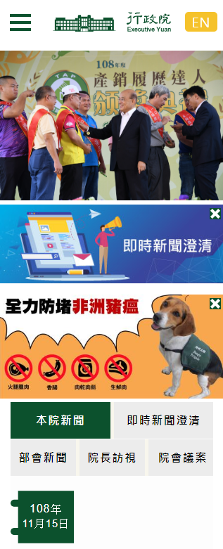


Slide 7
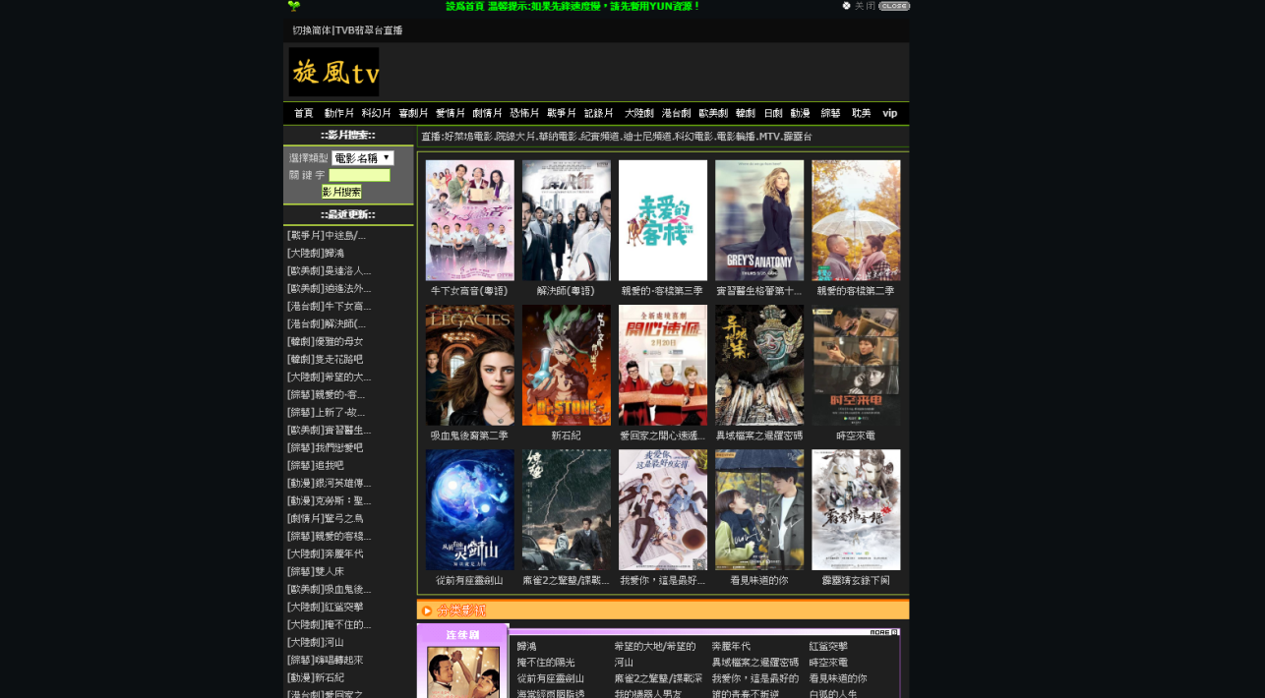

Slide 8
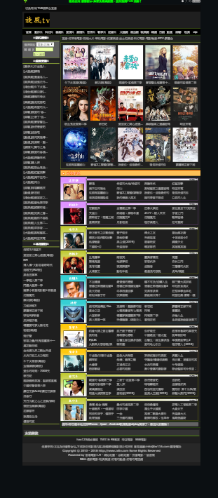

Slide 9
01
RWD 優缺點

Slide 10
Advantage
支援所有裝置的螢幕尺寸
降低網站開發成本
利於SEO(搜尋最佳化)排名
Notes:
這是 RWD 最大的優點，也是它的最重要目的。 由於RWD網站使用液態排版技術 (Liquid Layout)，面對不同螢幕尺寸能自動調整網頁版面內容和呈現方式，不同裝置都能有最適合的介面，且不用為某個裝置額外製作網站，僅用一個網站、一個URL(網址)就能解決螢幕尺寸問題。
以往傳統網站開發為了給使用者最佳的瀏覽環境，需要同時開發電腦版及手機版網站，一個網站有兩個版本，自然就會增加開發費用與維護成本。 而RWD只需製作一個網站即可，有效的降低網站的開發成本。
「One Web & One URL」概念下，一個網站使用同一個網址，不會因為不同裝置不同網址以致分散SEO成效。 Google也在「行動版網站搜尋引擎最佳化設定」指南中建議使用RWD技術來開發網站，這表明RWD利於SEO，讓網站能取得更優的排名。

Slide 11
Disadvantage
手機尺寸不適合複雜的功能或介面
舊瀏覽器相容性低
開發工時較久
* 網站載入時間較長
Notes:
在設計 RWD 網站時，必須要同時考慮網頁元素在桌機和手機上的呈現效果，因此不適合處理內容太過複雜的網頁。 屏幕空間有限、行動裝置又只有觸碰功能的先天限制，因此較不易以RWD來開發適用於「桌機或筆電」的網頁功能(例如拖曳、按右鍵、連點兩下等)。
RWD採HTML5架構，因此有些較舊的瀏覽器可能不能相容，會出現與設計不同或直接不能開啟的問題。 但基本上各位手上的瀏覽器都已支援HTML5(如有不相容問題出現，只要更新瀏覽器就可以。)
RWD網站在開發上需對多種尺寸裝置進行調校，所花費的時間比傳統網站長，但整體開發時間對比開發多種版本的網站還是快很多。

Slide 12

如何實作 ?
使用現有套件(Bootstrap) 實現RWD應用

Slide 13

如何實作 ?
手刻 CSS

Slide 14
RWD 原理?
使用CSS3 Media queries
@import @import url(style.css) screen;
@media @media all and (max-width: 980px) { ... }
Notes:
Media Queries
簡單的說，就是針對你的裝置，給你不同的樣式設定。支援的裝置很多，常用的大概就是 all, screen 與 print 這三種吧。
all
braille
handheld
print
projection
screen
tty
tv
embossed
speech
aural，這個在 CSS3 已經棄用了，改增加了 speech 與 embossed

Slide 15
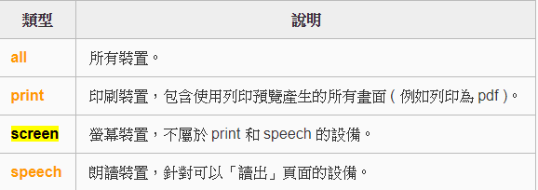

Slide 16
使用 BootStrap 快速套版

Slide 17
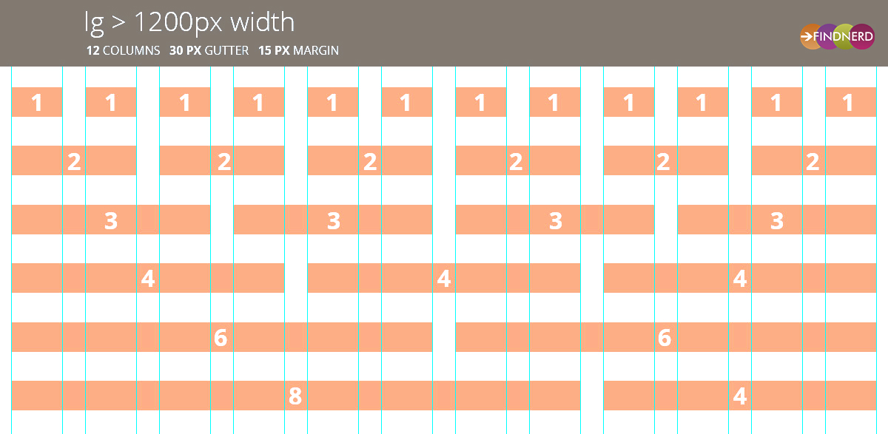
Grid System

Slide 18
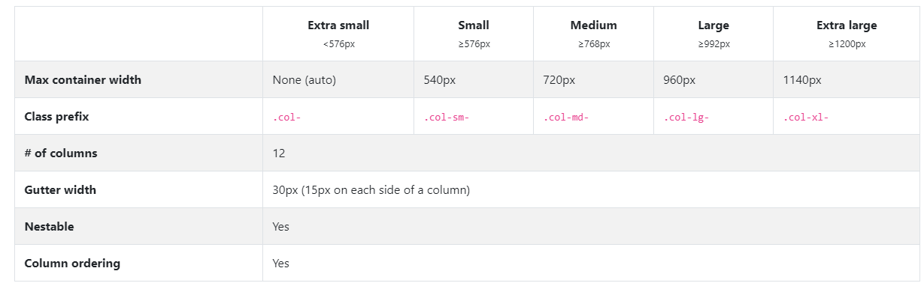
https://codepen.io/johnsonsy/pen/PowwQKK

Slide 19

Common component
NavsBar (Header)
https://getbootstrap.com/docs/4.4/components/navbar/

Slide 20
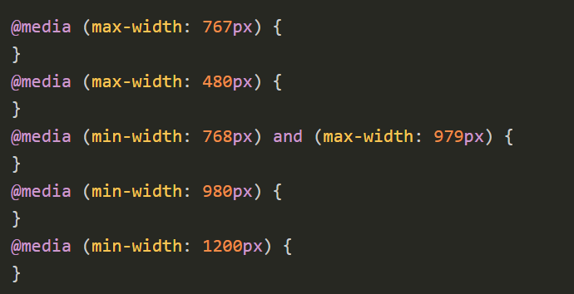
How To

Slide 21
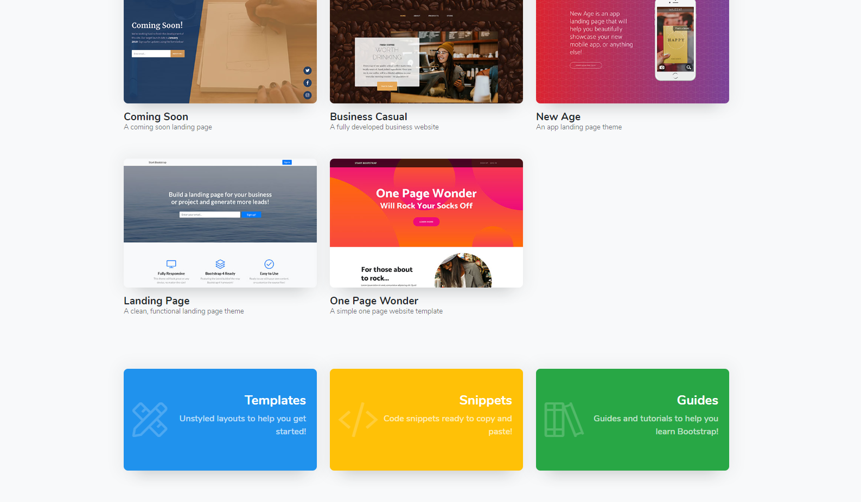
How To
https://startbootstrap.com/themes/

Slide 22
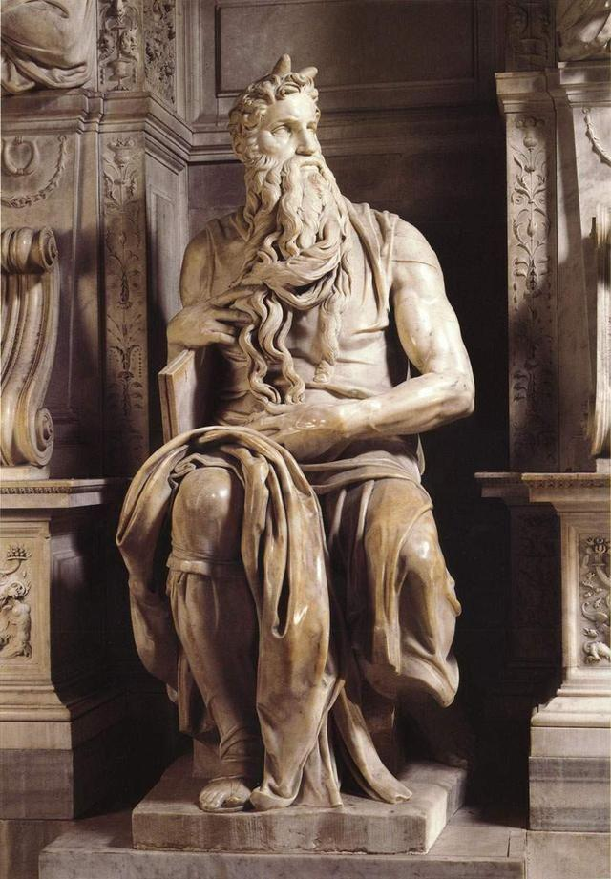
「繪畫時，不是用手，而是用腦」
-米開朗基羅

Slide 23
常見尺寸定義

Slide 24
@media (min-width:768px) { } @media (min-width:1024px) { } @media (min-width:1280px) { } @media (min-width:1300px) { } @media (min-width:1600px) { }

Slide 25
@media (max-width: ___px)

Slide 26
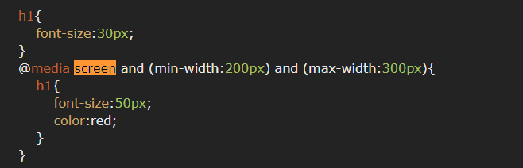

Slide 27
Note
max- 表示這個數字以下的都適用
min- 表示這個數字以上的都適用

Slide 28
Note
max-width 無論視窗多大最大的寬度
min-width 無論視窗多小至少的寬度
https://codepen.io/johnsonsy/pen/GRgKxLg

Slide 29
Tip
順序很重要!
https://codepen.io/johnsonsy/pen/xxbKXxZ

Slide 30
終極挑戰
https://codepen.io/johnsonsy/pen/VwYLbxa

